Slide 1

Réunion de rentrée
L3 Sciences de l’éducation
Septembre 2022

Slide 2

Déroulement de la réunion
_
A
Accueil
Informations générales sur l’inscription pédagogique et l’organisation de la L3
B
C
Calendrier universitaire
D
Questions diverses

Slide 3
La procédure d’inscription en 3 étapes
_
Réaliser votre inscription administrative (IA)
Activer votre compte et créer votre adresse e-mail : https://identite.parisnanterre.fr/
Récupérer votre carte d’étudiant.e (ou l’étiquette autocollante si déjà à Nanterre) à condition d’avoir télé versé tous les documents demandés lors de votre IA
Déterminer votre niveau d’anglais (selon le tableau des différents critères) et préparé les justificatifs qui seront à présenter à votre enseignante d’anglais lors du premier cours
Vous connecter sur IPWEB afin de réaliser votre inscription pédagogique (saisie de vos choix) : http://ipweb.parisnanterre.fr/
L’application IPWEB sera ouverte
le 6 septembre à 9h00 et fermera le 7 septembre à 17h00

Slide 4
Importance de l’activation du compte mail
_
Permet d’accéder à l’ensemble des services numériques de l’université
Portail des services numériques
https://portail.parisnanterre.fr
Coursenligne
Annonces
Courriel
Résultats
Agenda
Postes informatiques
Portail BU

Slide 5
Quelques consignes

Slide 6
ANGLAIS

Slide 8
Si vous avez des questions, merci d’écrire à Mme Mouatassim (responsable de l’EC anglais) à l’adresse suivante : lmouatas@parisnanterre.fr
ATTENTION : il en va de la responsabilité́ de l’étudiant.e de s’assurer de s’être bien inscrit.e dans le bon niveau, conformément aux indications ci-dessous.
S’il s’avère que vous vous êtes inscrit.e dans le mauvais niveau, et que vous avez passé, lors de la session 1, une épreuve d'anglais qui ne correspond pas à votre véritable niveau, la note obtenue sera alors annulée et vous devrez obligatoirement repasser l’épreuve correspondant à votre véritable niveau en session 2.

Slide 9
LES MODULES

Slide 10
L’organisation des modules et des enseignements complémentaires
Les modules sont des EC communs aux L1 L2 L3, et L3 @ pour les modules @ ; cela correspond aux EC suivants :
L1 : EC 3 et 14
L2 : EC 8 et 19
L3 : EC 7 et 17
Un module déjà validé sur une année antérieure ne doit pas être sélectionné à nouveau.

Slide 11
Les couplages Attention, certains choix d'EC ou de TD sont incompatibles ; vous devez les respecter pour pouvoir valider votre IP.

Slide 12
· UE 2 et UE 7 : Choisir le même Itinéraire aux 2 semestres, soit Sciences de l’éducation, soit Enseignement. "Si choix du « Parcours enseignement » inscription supplémentaire obligatoire au Sufom. ► Inscription pédagogique obligatoire au bâtiment SFC 3ème étage, entre le 8 et le 16 septembre, sur RDV https://sufom.parisnanterre.fr/les-parcours-personnalises-enseignements-et-pre-professionnalisation/ ►► Apportez au secrétariat une copie de la fiche Sufom afin que vos choix soient enregistrés sur votre contrat pédagogique.

Slide 16
· S5 - EC 3 et EC 4 : EC 3 TD en jaune = EC 4 TD en jaune // EC3 TD en bleu = EC4 TD en bleu

Slide 18
Conduite de projet à l’international
S5 UE2 Parcours Sced EC8 et S6 UE7 Parcours Sced EC19
Indications générales valables pour les 3 années :
- S’inscrire ensemble dans un TD : Les étudiants qui ont commencé à travailler un projet en groupe doivent s’inscrire dans le même TD d’un semestre à l’autre et d'une année à l'autre afin d’avancer ensemble sur le projet.
- Dans la mesure du possible conserver le même enseignant d’un semestre à l’autre et d'une année à l'autre

Slide 19
LES UE

Slide 20
UE 1 – UE fondamentale (moyenne de 10/20 obligatoire)

Slide 22
POUR EC 2 :
Olivier Brito : Education et pauvreté
Laurence Croix :
Education, droit, justice, politique

Slide 23
Pour l’UE 2: choisir entre SUFOM OU SDE

Slide 24
SDE

Slide 26
SUFOM

Slide 27
UE 2 / UE 7 : Métiers de l’enseignement : SUFOM
Pour les étudiants qui choisiront l'itinéraire Enseignement, ils devront ensuite obligatoirement s'inscrire au Sufom dans les EC et/ou TD.
Les inscriptions pédagogiques pour le Parcours Complémentaire Enseignement ( L2 - L3 / 1er Degré) auront lieu du Lundi 08 Septembre au Vendredi 16 Septembre 2022 au 3eme Étage du bâtiment de la formation continue - SUFOM. Vous devez impérativement avoir fait votre Inscription Pédagogique dans votre UFR avant de prendre Rendez-vous au SUFOM.
Les inscriptions se feront uniquement sur Rendez-vous https://rdv-pcesufom.parisnanterre.fr (en cours de paramétrage).
Les horaires d'inscriptions sont : du Lundi au Vendredi de 9h30 à 12h30 et de 13h30 à 16h30. Page du SUFOM : https://sufom.parisnanterre.fr/les-parcours-personnalises-enseignements-et-pre-professionnalisation
Pour toute question relative à ce parcours d'enseignement, nous vous remercions de contacter le secrétariat du SUFOM : Mr Petiton Thomas (tpetiton@parisnanterre.fr)
/!\ Une fois l’inscription réalisée : déposer ou envoyer par mail une copie du document avec le choix des EC et TD au secrétariat des Sciences de l'éducation : vperennes@parisnanterre.fr Pour le second semestre, les IP Sufom se dérouleront en décembre.

Slide 29
UE3, UE4, UE5

Slide 31
STAGE

Slide 32
Précision stage : 36 heures à réaliser au semestre 1.
Stages : des pistes sont proposées dans le cadre du dispositif d’auto-formation
-

Slide 33
L’auto-formation 12 heures par semestre

Slide 34
https://www.mindomo.com/mindmap/autoformation-et-stage-2022-2023-e7428f4228a2442fad82c705248383ae

Slide 35
Lien d’affichage : https://www.mindomo.com/mindmap/autoformation-et-stage-2022-2023-e7428f4228a2442fad82c7Lien d’affichage : https://www.mindomo.com/mindmap/autoformation-et-stage-2022-2023-e7428f4228a2442fad82c705248383ae 05248383ae

Slide 36
SEMESTRE 6

Slide 37
UE 6 – UE fondamentale (moyenne de 10/20 obligatoire)

Slide 39
UE 7 SDE

Slide 41
UE7 SUFOM

Slide 43
UE8, UE9

Slide 45
UE 10

Slide 47
Précision stage : 36 heures à réaliser au semestre 4 pour l’It. SDE / 24 heures à réaliser pour l’It. MdE (SUFOM).

Slide 48
Votre contrat pédagogique
_
Suite à votre inscription sur IPWEB, vous recevez un mail automatique « édition individuelle du contrat d'études », qui récapitule :
Vos identifiants et coordonnées
Les EC dans lesquels vous êtes inscrit·e avec le code, intitulé, nombre d’ECTS, numéro de groupe (TD / CM), le jour et horaire du cours, le nom de votre enseignant·e
Les notes validées de l’année dernière si redoublant·e
Il ne faut pas conserver ce PDF mais toujours consulter son contrat pédagogique sur l’ENT afin qu’il soit toujours actualisé.

Slide 49
Consulter ses résultats
_
Les évaluations diffèrent selon les EC :
Contrôle continu
Dossier individuel ou de groupe
Examen en fin de semestre
Ou un mix de plusieurs modalités
Voir le livret pédagogique en ligne : https://formations.parisnanterre.fr/fr/rechercher-des-formations/licence-lmd-03/sciences-de-l-education-licence-JWQCS18H/accompagnement-socio-educatif-et-formation-JXBHVK0D.html
Le secrétariat n’enregistre que 1 note par EC en fin de semestre (moyenne établie par l’enseignant si plusieurs devoirs).
Une remise individuelle des notes sera organisée fin février (à confirmer). Ensuite, les notes seront consultables sur votre portail (notes et résultats = notes saisies au fur et à mesure par le secrétariat + mes documents = relevé de notes définitif en juin).

Slide 50
Conditions d’obtention de son année
_
*/ Conditions pour valider l'année : - obtenir une moyenne générale > 10 - ET obtenir >10 à la moyenne UE1 Enseignements fondamentaux S1 + UE6 Enseignements fondamentaux S2 */ Règles de compensation : - les notes à l'intérieur d'une UE se compensent (avec coefficient ECTS appliqué) - pas de compensation au semestre sauf si année validée selon conditions ci-dessus */ Un·e étudiant·e est noté·e défaillant·e à un EC au-delà de la 3ème absence sur 12 séances à un même EC (25% absences tolérées), l'étudiant·e devra passer l'examen de cet EC au rattrapage. */ Conditions pour passer en année supérieure en AJAC (c'est à dire L1+L3 ou L3+L3) - obtenir une moyenne > 10 à l'un des deux semestres - ET obtenir >10 à la moyenne UE Enseignements fondamentaux 1er semestre + UE Enseignements fondamentaux 2ème semestre */ Conditions de redoublement : - 1 redoublement autorisé de droit par année de licence - au-delà, redoublement soumis à l'aval du jury de fin d'année

Slide 51
La règle des absences
_
L'étudiant doit assister à l'ensemble des enseignements et activités pédagogiques prévus dans sa formation. Pour chaque EC, un étudiant reconnu absent à plus de 25% (avec arrondi à l'entier inférieur) des séances d'un TD au cours du semestre est déclaré défaillant, que l'absence soit justifiée ou non. L'étudiant se verra alors attribuer le résultat «ABI» (c'est à dire ABsence Injustifiée) pour l'EC concerné. Par exemple, un étudiant est déclaré défaillant s'il est reconnu absent à 4 séances pour un enseignement qui comporte 12 séances (donc max 3 absences tolérées) Un étudiant reconnu absent à une évaluation organisée dans le cadre d'un EC est déclaré défaillant à l'EC concerné, que l'absence soit justifiée ou non. Dans ce cas, l'étudiant se verra attribuer le résultat «ABI» pour l'EC concerné. Si l'absence à une (et une seule) évaluation de contrôle continu est due à un cas de force majeure (hospitalisation, convocation à un concours ou un examen officiel), l'enseignant responsable est en droit de proposer ou d'imposer à l'étudiant.e : -soit le résultat ABJ (c'est à dire ABsence Justifiée et calculé comme un zéro) pour l'évaluation manquée, -soit une évaluation de substitution permettant un contrôle des connaissances et des compétences de difficulté analogue à l'épreuve manquée, dans le respect de l'égalité de traitement entre les étudiant.e.s.
Les justificatifs originaux du cas de force majeure (hospitalisation, convocation à un concours ou un examen officiel), mentionnant clairement la date à laquelle l'étudiant a été absent, doivent être présentés aux enseignants concernés dès le retour de l'étudiant, et dans un délai maximal de 5 jours après la date de l'évaluation manquée.

Slide 52
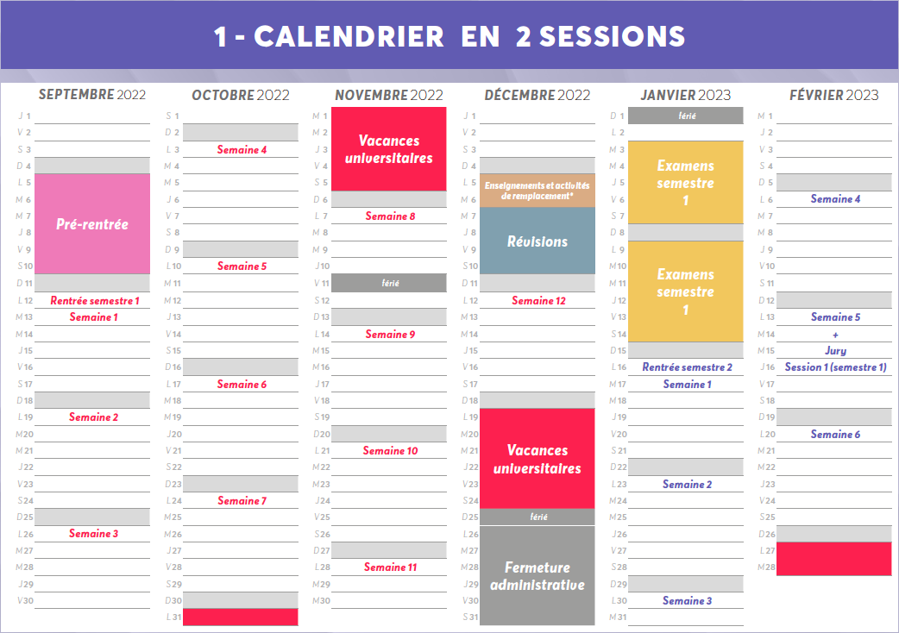
Calendrier universitaire
_

Slide 53
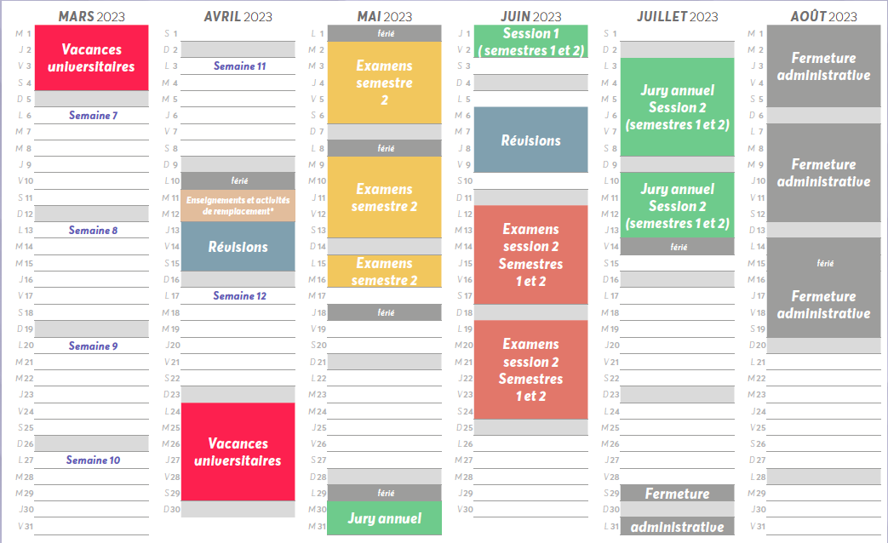
Calendrier universitaire
_

